Slide 1



FACTIBILIDAD COMERCIAL
Albarracín, Mateo Carrizo, Joaquin Greco, Santiago Rodriguez, Brenda Schaltegger, Franco

Slide 2
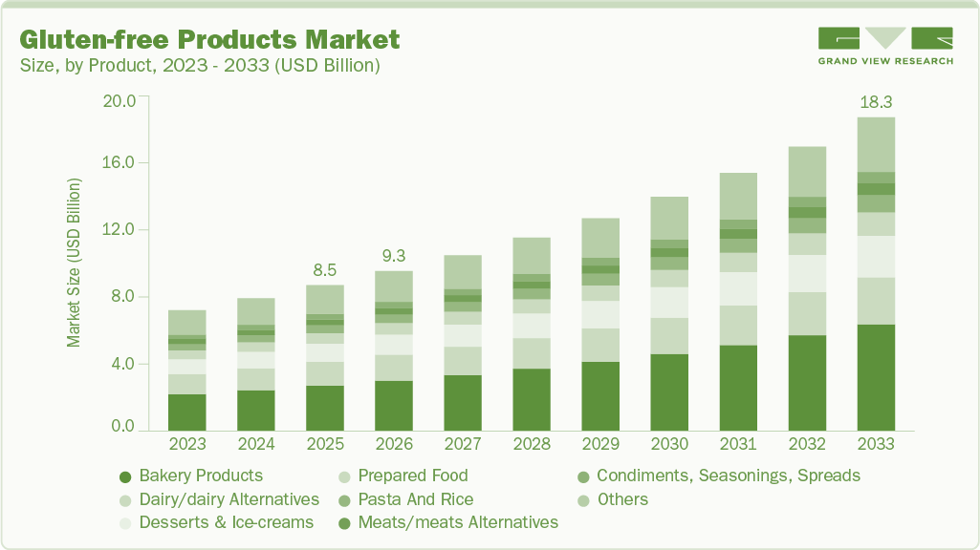
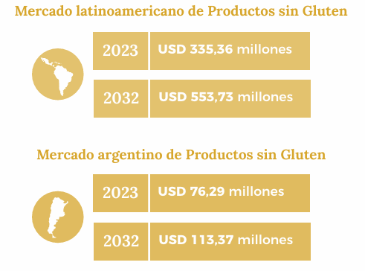
MACRO ENTORNO
Grand view research
Ministerio de Economía de Argentina

Slide 3











MICRO ENTORNO
Competidores
Proveedores
Clientes
Productos sustitutos
Cadenas de supermercados
Distribuidores mayoristas
Celíacos
Convivientes
Bienestar
Intolerantes

Slide 4




DIFERENCIACIÓN
Sabores innovadores
Libre de alérgenos
Sin azúcares refinados

Slide 5
MERCADO

